Slide 1
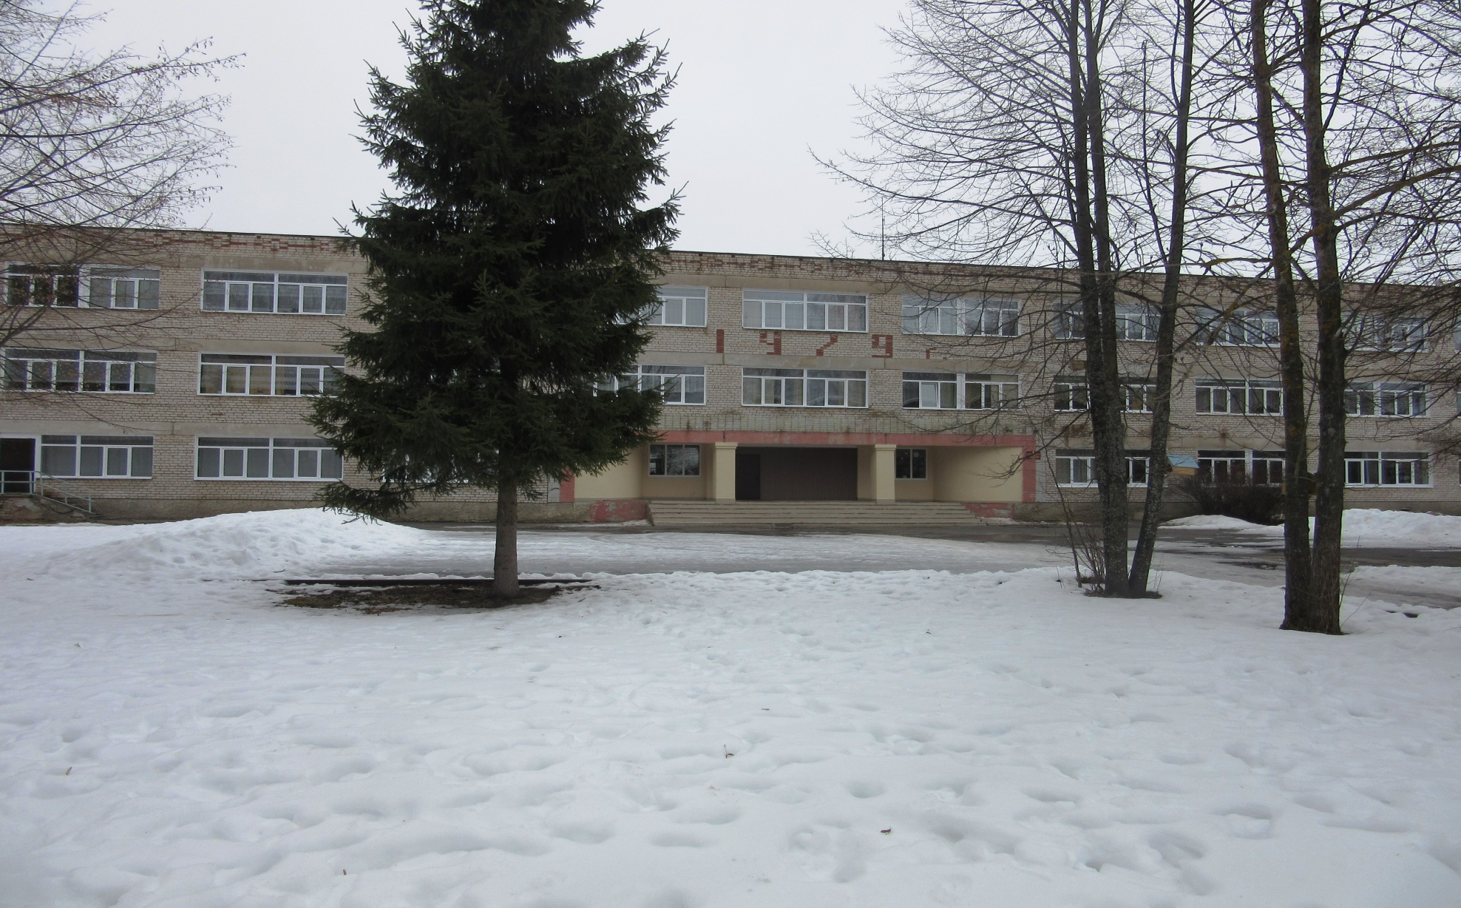
Муниципальное общеобразовательное учреждение Ильинская средняя общеобразовательная школа

Slide 2
Общая характеристика учреждения
Год создания – 1845;
Новое здание на 650 человек построено в 1979 г. в соответствии с новыми САНПиНами в школе может обучаться 350 обучающихся.
Общее количество обучающихся на 1 января 2018 г. – 140, из них I ступень - 63 , II ступень - 64 , IIIступень - 13 ;
11 класса – комплектов;
Средняя наполняемость – 13 человек.

Slide 3
Режим обучения
Школа реализует программы начального, основного общего и среднего (полного) общего образования.
Обучение ведется в одну смену. В I - IV классах, учащиеся занимаются в своих классных комнатах, во 2 и 3 ступени - кабинетная система. Во второй половине дня организована работа факультативов, элективных курсов, кружков и секций.
.

Slide 4
Условия осуществления образовательного процесса
В школе функционирует: 13 учебных кабинетов, оформленных согласно современным требованиям;
спортивный зал; тренажёрный зал, боксёрский клуб;
оборудованная спортивная площадка;
библиотека;
Кабинет технологии, кабинет обслуживающего труда;
столовая;
актовый зал;
школьный музей

Slide 5
Условия осуществления образовательного процесса
Техника : компьютеров-40( из них 26 ноутбуков, вместе с лабораторией),
доступ к интернету имеют 20 комп.,
проекторов – 13,
интерактивных досок -6, принтеров 6,
сканеров -3,
МФУ-4(три в одном),
в кабинете информатики – 10 компьютеров вместе с учительским

Slide 6
С целью сохранения и укрепления здоровья учащихся, профилактики правонарушений, употребления ПАВ детьми и подростками в летний период организована работа по вовлечению обучающихся в организованные формы летнего отдыха и занятости.
В 2016/17 учебном году организованными формами отдыха и оздоровления в период летней оздоровительной кампании охвачено 92 ребенка. Из них:
78 – в лагерь с дневной формой пребывания детей "Солнышко", досугово-оздоровительный профиль,
11 - трудовая бригада по благоустройству школы и пришкольной территории,
3 - трудоустройство через Центр занятости.

Slide 7
Кадровый состав
Образовательный процесс осуществлялся 19 педагогами, педагогический коллектив стабильный, творческий, вакансий нет;
Высшее педагогическое образование – 10 человек, 53%;
Средне - специальное – 9 человек,47%;
Педагогов высшей категории – 5 человек,25%;
Педагогов первой категории – 10 человек, 53%;
Звание «Отличник народного образования» – 1 человек.
Грамота Министерства образования –10 человек;
Средний возраст 49 лет

Slide 8
Качество образования

Slide 9
Государственная итоговая аттестация

Slide 10
Государственная итоговая аттестация

Slide 11
Воспитательная работа
Воспитательная работа строится на основе единства урочной и внеурочной деятельности. В ней используется сеть внеклассных занятий, структур практической, творческой и исследовательской деятельности, интегрированных с учебной деятельностью, развивающих личность каждого.

Slide 12
Основные направления воспитательной деятельности
1. Интеллектуальное развитие учащихся: Организация интеллектуально-познавательной деятельности учащихся,
формирование положительного отношения к учебе, знаниям, науке через интеграцию урочной и внеурочной деятельности,
2. Патриотическое воспитание,
3. Физкультурно-оздоровительное,
4. Духовно-нравственное,
5. Трудовое,
6. Экологическое воспитание,
7. Ученическое самоуправление,
8. Работа с родителями и общественностью.

Slide 13
Участие в конкурсах, фестивалях проектах…
2012 – 2017гг. – участие в пилотном проекте по опережающему введению ФГОС в основной школе,
Участие в конкурсах, мероприятиях, чтениях межмуниципального, регионального, международного уровня , посвящённых М.М. Бахтину,
Участие в региональном фестивале «Содружество»,
Участие в региональном форуме «Патриот»,
Участие и работа в рамках регионального съезда «Молодёжь Верхневолжья», участие в муниципальных культурных, спортивных мероприятиях, конференциях, методических неделях.
На базе Ильинской школы проводятся мероприятия муниципального, межмуниципального уровня, курсы повышения квалификации.

Slide 14
Создание условий для реализации учебного процесса, приобретения
Отремонтированы:
Две секции и кровля интерната,
произведена замена кровли школьного здания,
Заменены все окна в школе и в интернате,
5 учебных кабинетов,
Установлены кабины в туалетах,
Заасфальтирована площадка перед школой.

Slide 15
приобретены
Мебель в интернат,
мебель в классы,
Водонагреватели (2шт),
Электрические плиты (2 шт),
Морозильная камера,
Учебники,
Компьютеры техника.

Slide 16
Перспективы и планы развития
Произвести ремонт 3-ей секции интерната,
Ремонт коридоров и 3-х кабинетов,
Оборудовать спортивную площадку на территории школы.

